Slide 1
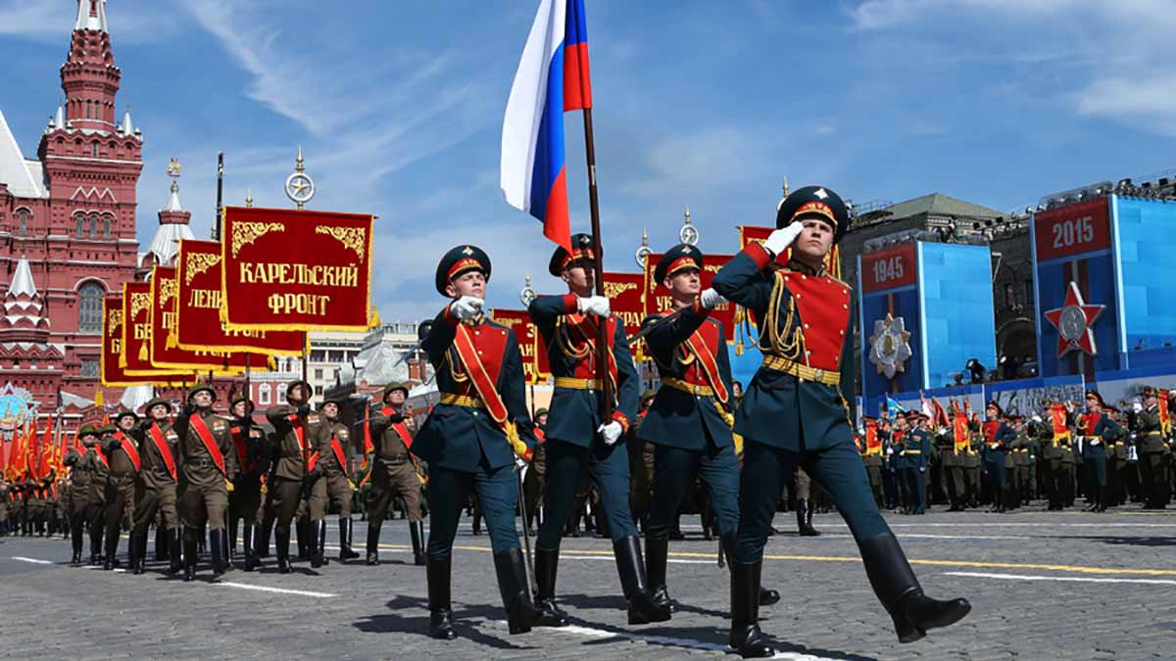
Обучающиеся группы 102 ГАПОУ МО «Мурманский индустриальный колледж» приняли участие во Всероссийской акции «Георгиевская ленточка».

Slide 2
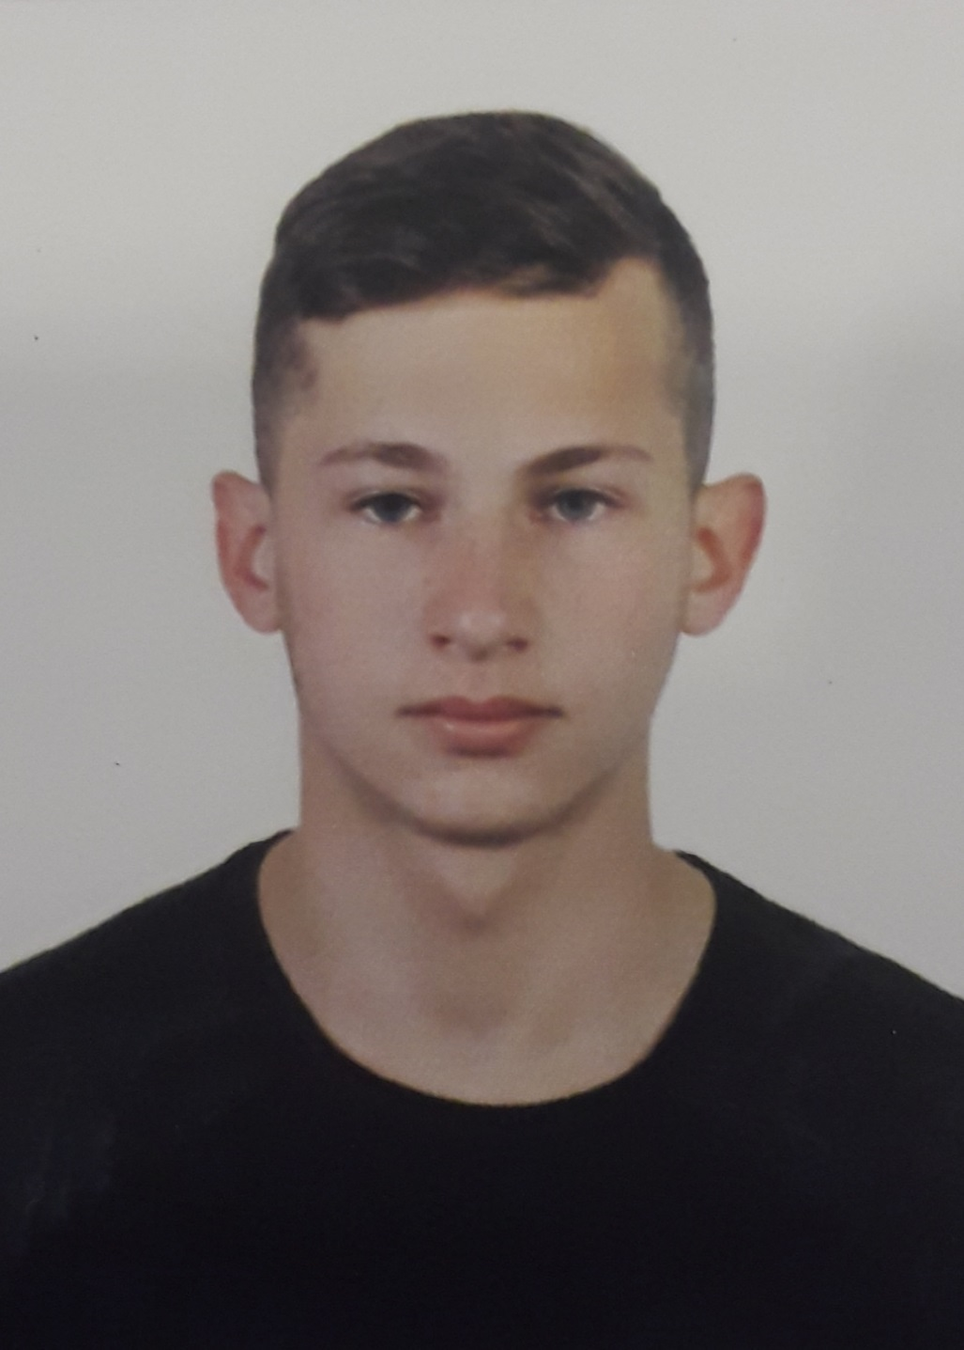
Для меня, георгиевская ленточка- символ победы над нацизмом! Для Европы лента Памяти имеет другой смысл. Им лучше искоренить и забыть всё, что связано с нашей Победой. А ещё лучше изменить историю и представить нас завоевателями и тиранами. Мы должны знать цену Победы. Помнить, гордиться и передавать из поколение в поколение все, что связано с ней!
Матаев Александр гр. 102

Slide 3
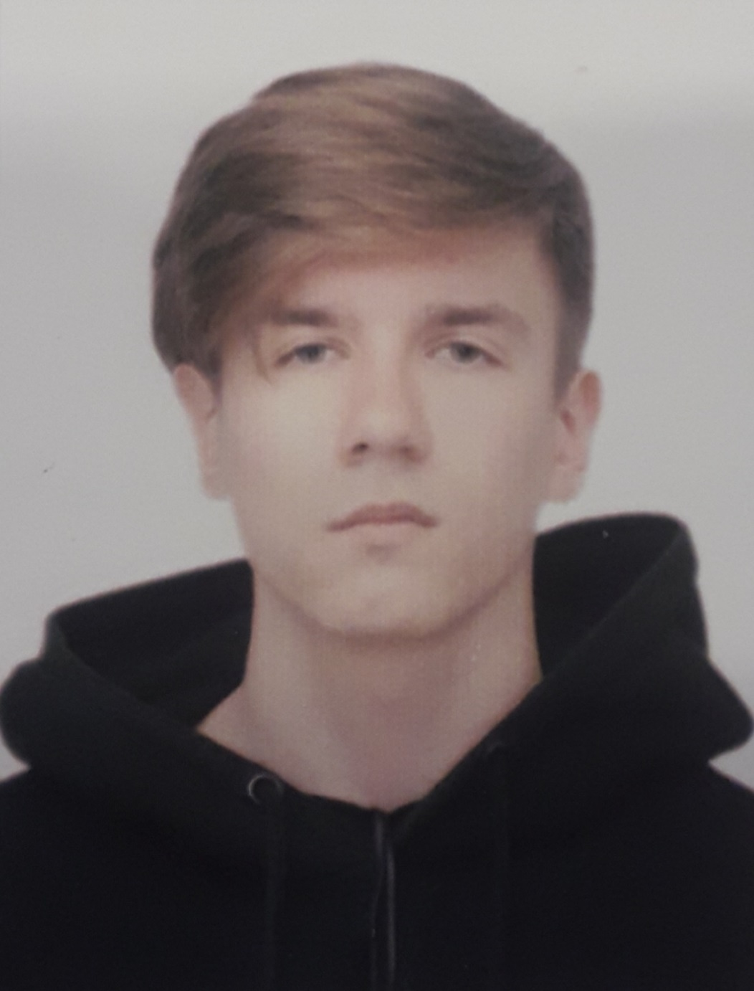
Георгиевская ленточка для меня- символ славы и доблести русского оружия и русского солдата.
Виталий Мухин гр. 102

Slide 4
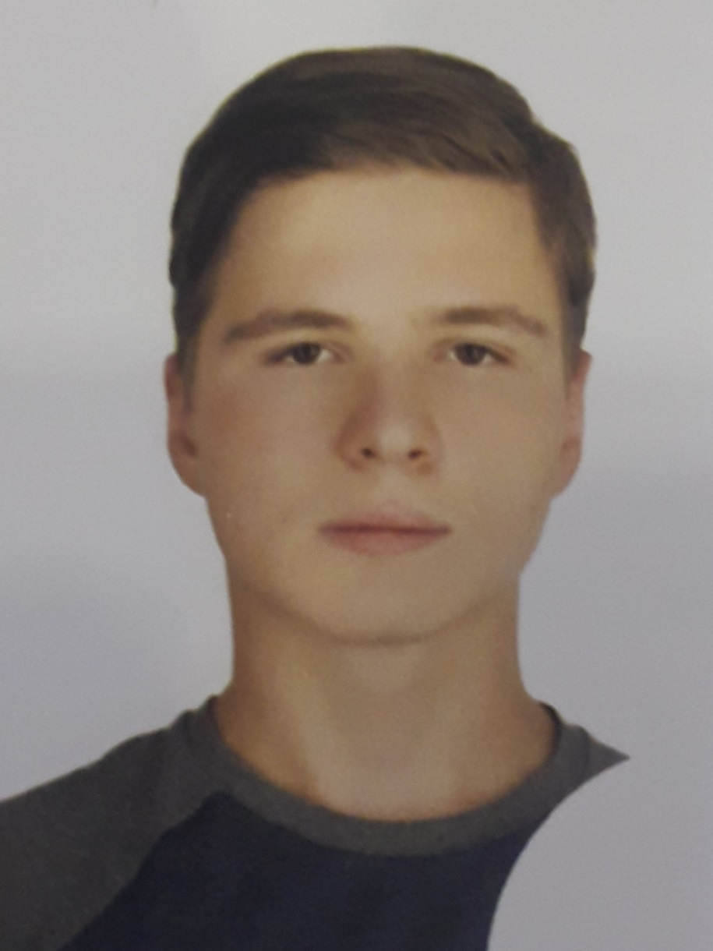
Оранжево-черная лента- символ храбрости, героизма, верности Отчизне.
Скляров Андрей гр. 102

Slide 5
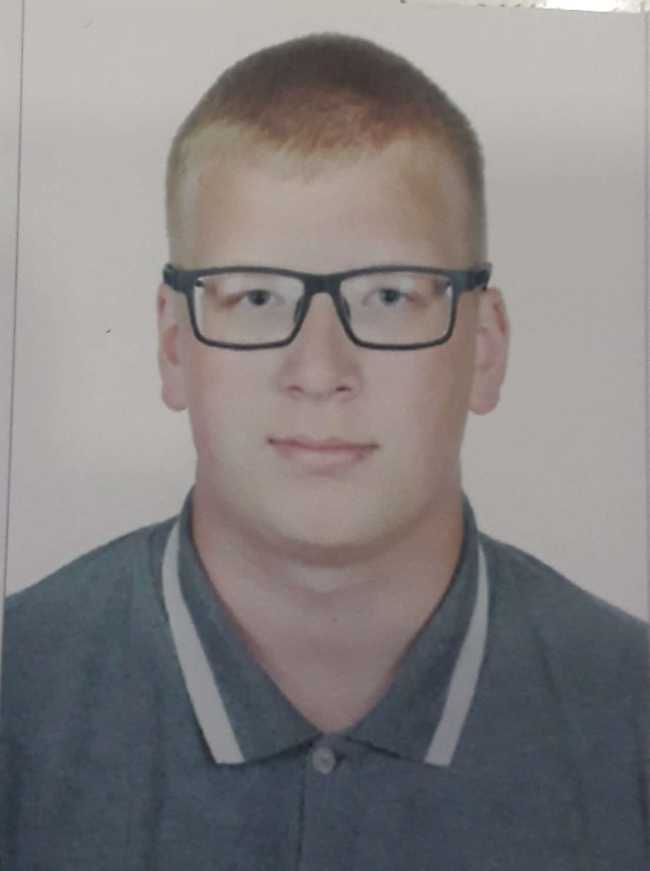
Надо помнить, что георгиевская ленточка-символ великих побед нашей страны во все века.
Попов Никита гр. 102

Slide 6
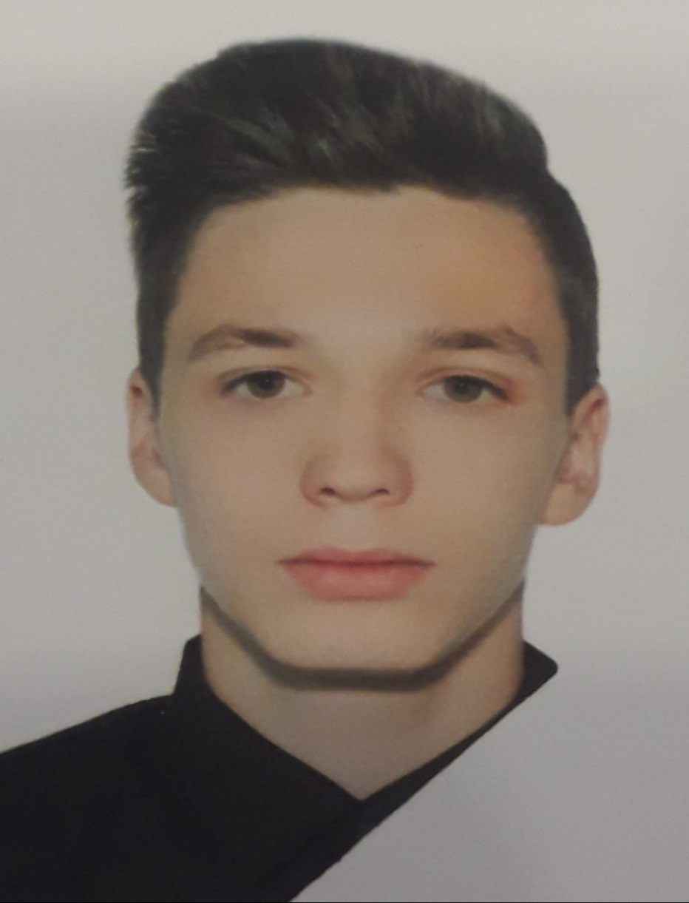
Для меня Георгиевская лента стала атрибутом всех торжественных мероприятий: встреч с ветеранами, праздничных концертов, посвященных дню Великой Победы!
Бондарец Николай гр.102

Slide 7
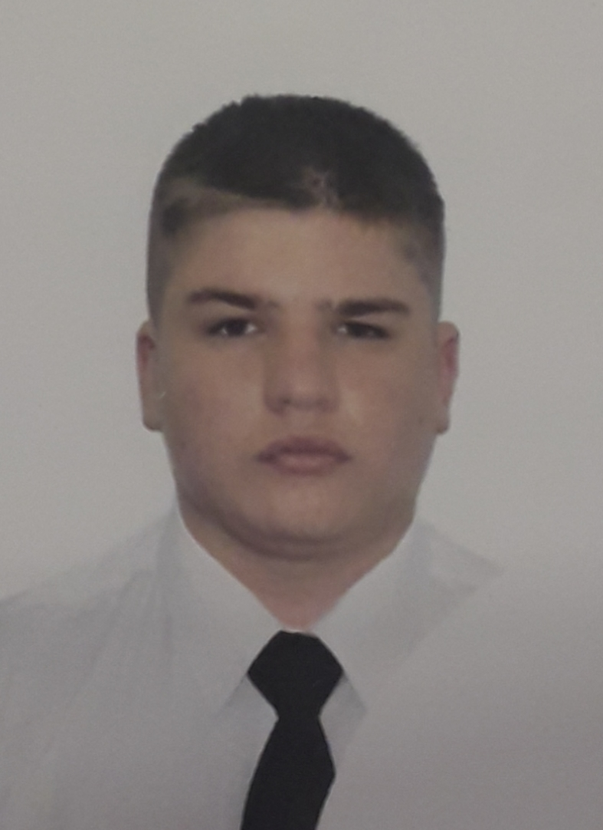
Георгиевская лента-атрибут Всемирной акции, цель которой-не дать забыть нынешнему поколению о Великой Отечественной войне. Не дать забыть тех, кто действительно стал победителем, какой ценой была завоевана Победа!
Борисов Глеб гр. 102

Slide 8
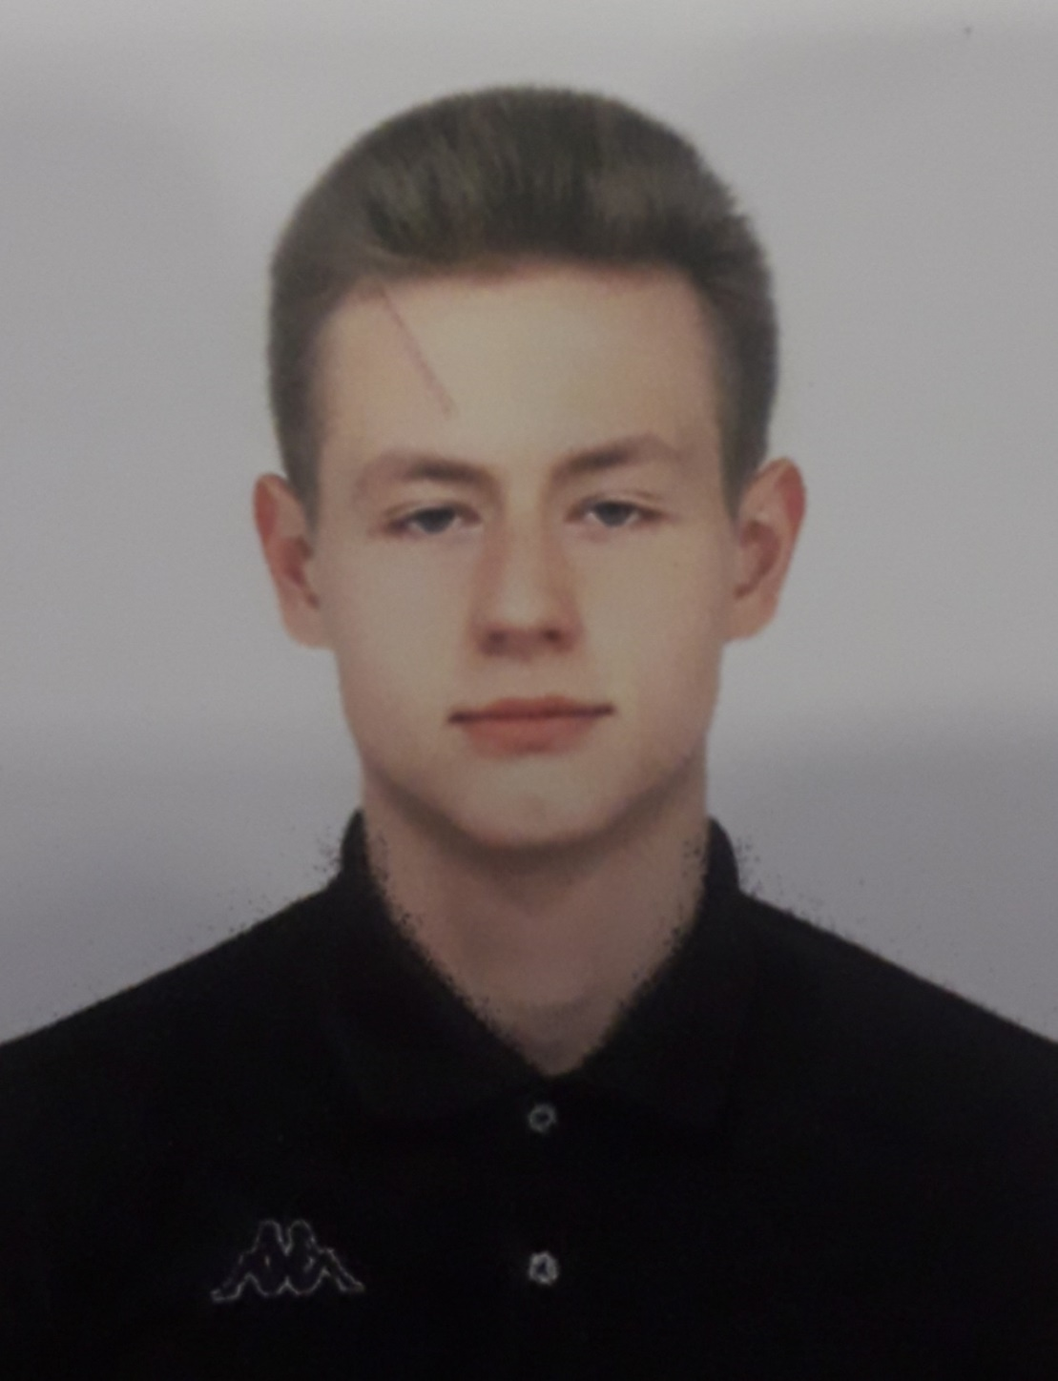
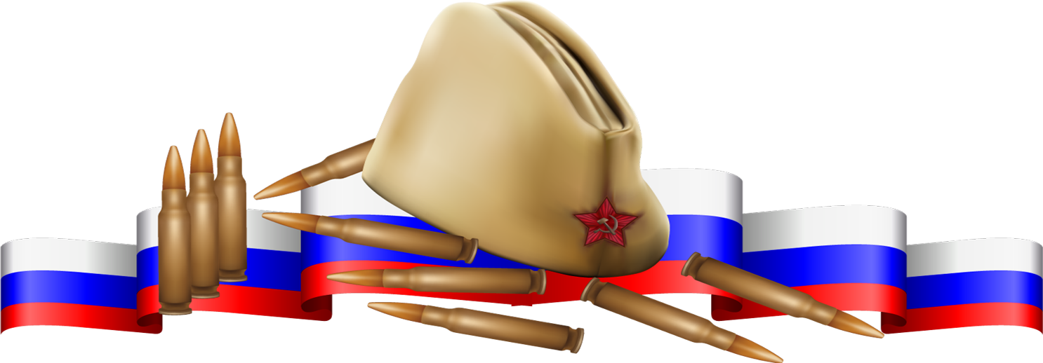
Георгиевская лента-лента памяти. Носить ее нужно правильно, ближе к сердцу и помнить, гордится, чтить память о тех кто уже никогда не вернется…
Васильев Алексей гр. 102

Slide 9
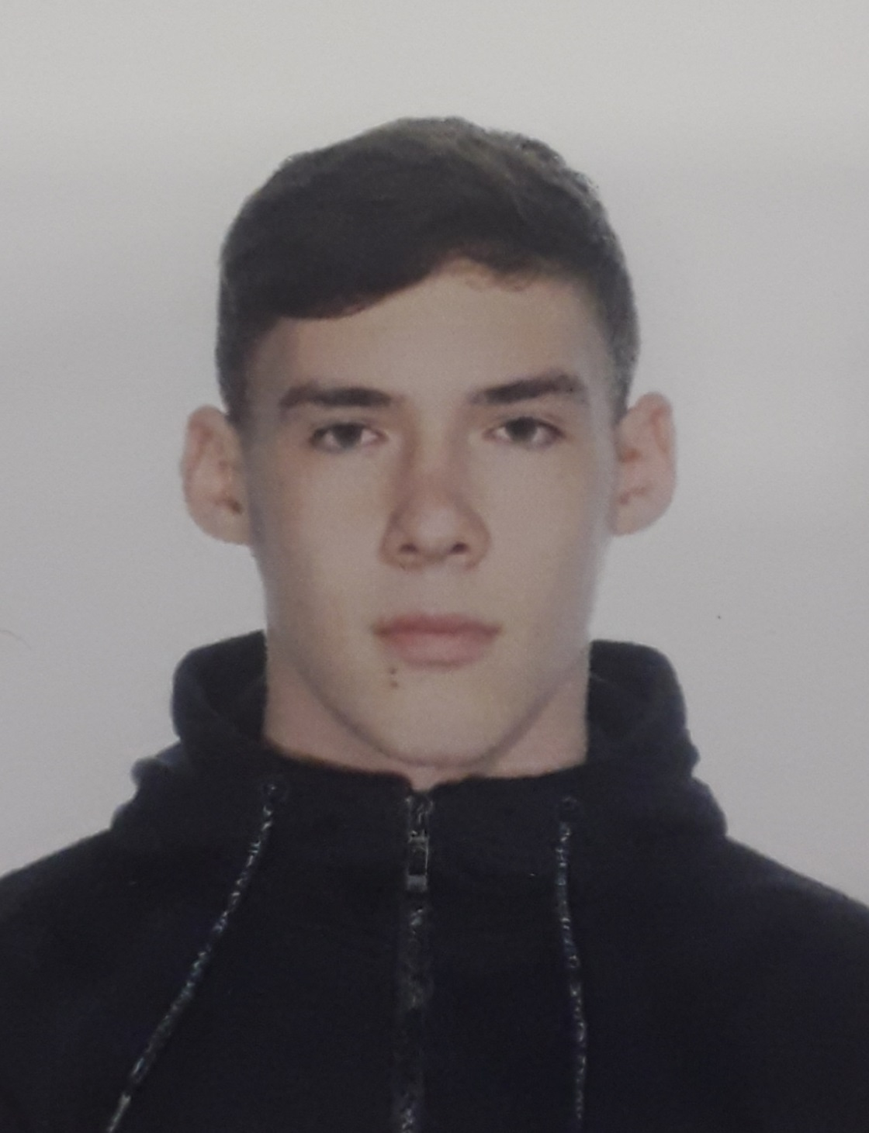
Для меня Георгиевская лента-символ «Праздника со слезами на глазах». «Нет семьи в России такой, где бы ни памятен был свой герой». Праздник Великой победы чтится гражданами нашей страны и постсоветского пространства, как особый праздник.
Гландовеш Никита гр. 102

Slide 10
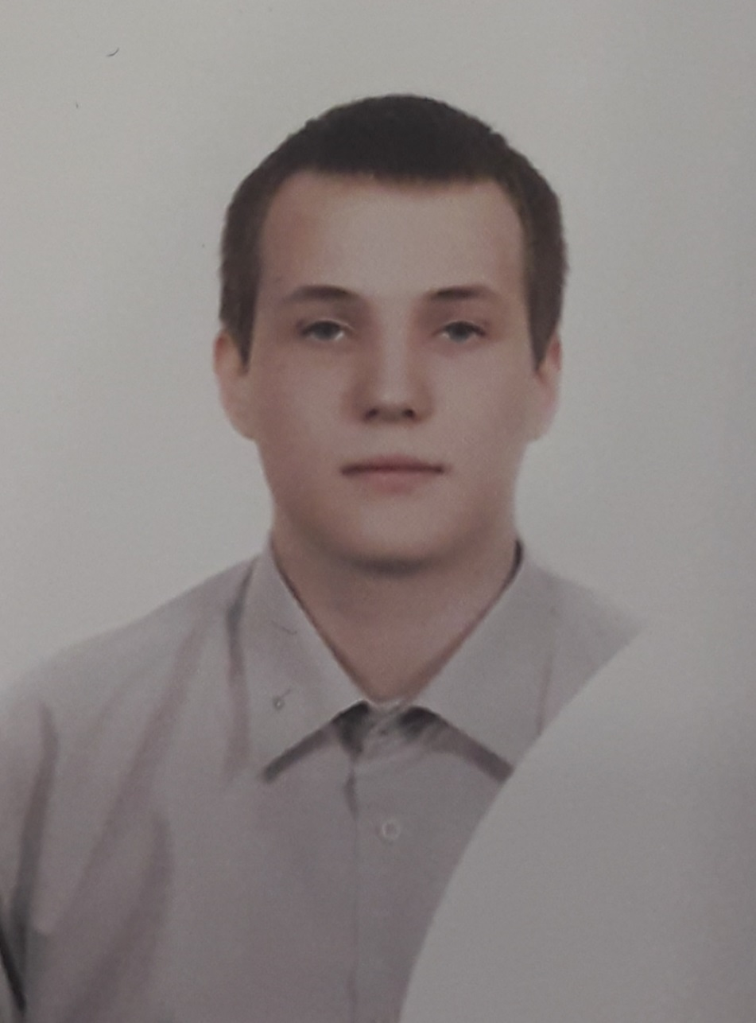
Для меня георгиевская ленточка- символ, способный поднять боевой дух солдат, повести в атаку и победить!
Афанасьев Алексей гр.102

Slide 11
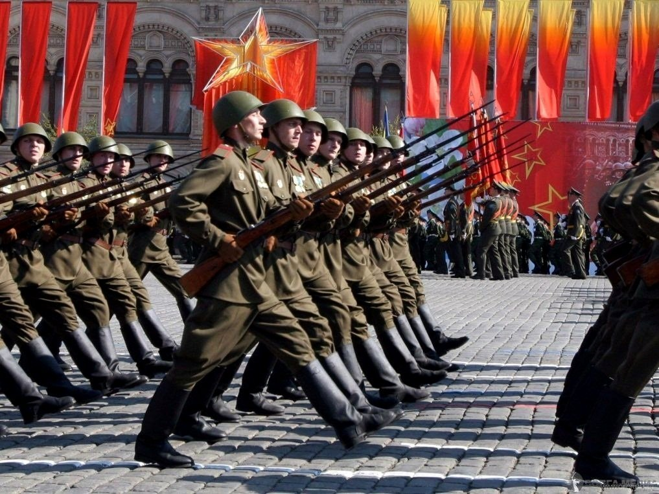
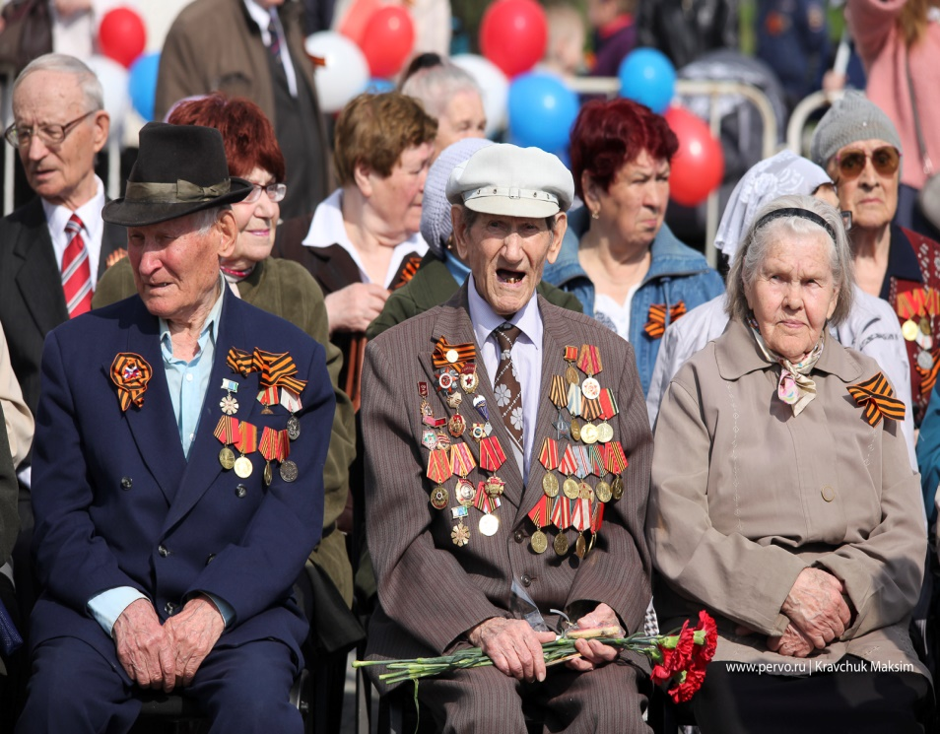
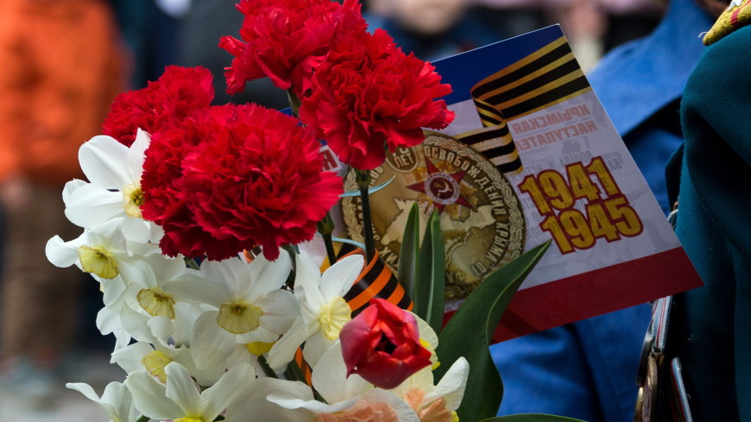
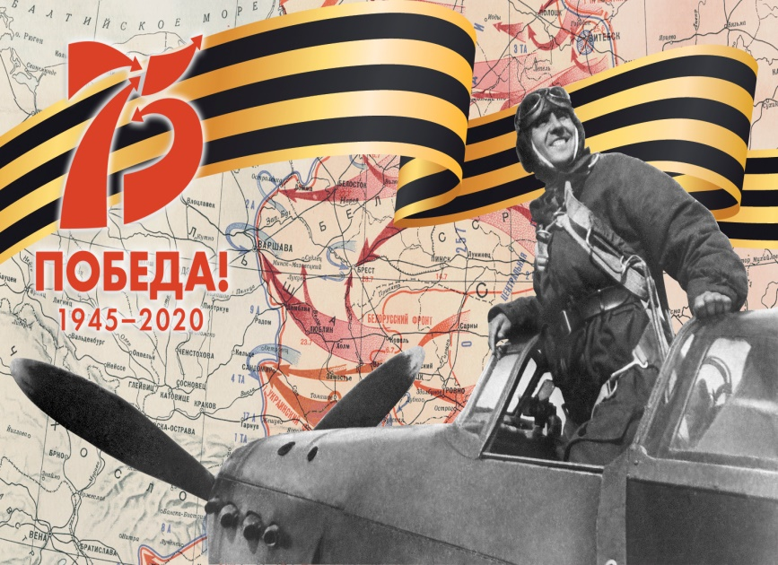
Великий день! Великая Победа! Спасибо нашим бабушкам и дедам, За небо, что у нас над головою, За счастье мирно жить своей судьбой.
Мы будем помнить, и расскажем детям, О том, как Родину спасли Вы от войны. Достойнее людей нет на планете, Вам благодарность, от всех жителей страны.
Как нелегко победа нам досталась, В сердцах храните подвиги свои. В тот майский день Вам солнце улыбалось, Пилотки в небо, а к ногам цветы!
То время никогда мы не забудем, А Вам, подавно это не забыть, Как умирали рядом люди, Как нечего Вам, было, есть и пить.
С большой душой Вы шли на поле боя, За Родину, за небо голубое. Салют сегодня в Вашу честь, Мы знаем, патриоты у нас в России есть!!!

